Slide 1
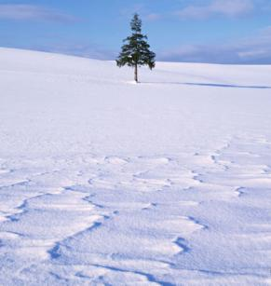

看雪

Slide 2
台湾省 商店 橱窗 手指 接着 讲故事 铺着 雪毯 银装 雪仗 惊奇 时候
堆雪人 打雪仗 看雪景

Slide 3
过春节的时候，孩子们在商店的橱窗里看到了美丽的雪景。
天上飘着雪花，地上铺着雪毯，树上披着银装，到处一片洁白。

Slide 4
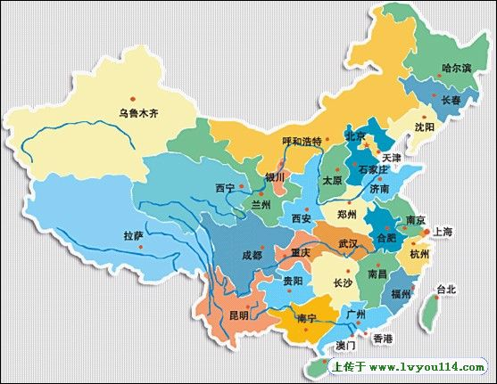
在我国台湾省，是很难看到雪的。

Slide 5
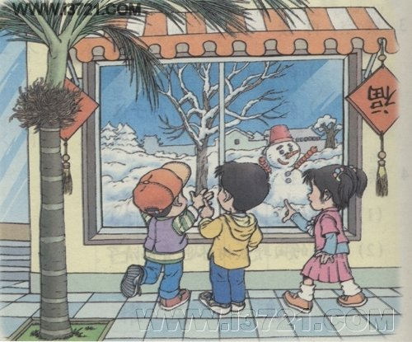
过春节的时候，孩子们在商
店的橱窗里看到了美丽的雪景。
那是用洁白的棉花做成的。
这时孩子们会想什么呢？

Slide 6
孩子们问老师：“您看见过真的雪吗？”
老师微笑着点点头。
“您是在哪儿见过的？”孩子们惊奇地问。
老师说：“小时候，在我的故乡。”她顺手指了指地图上的北京。
“北京离这儿很远吧？”孩子们问。
老师说：“不算太远。”接着她就给孩子们讲起童年玩雪的情景。

Slide 7
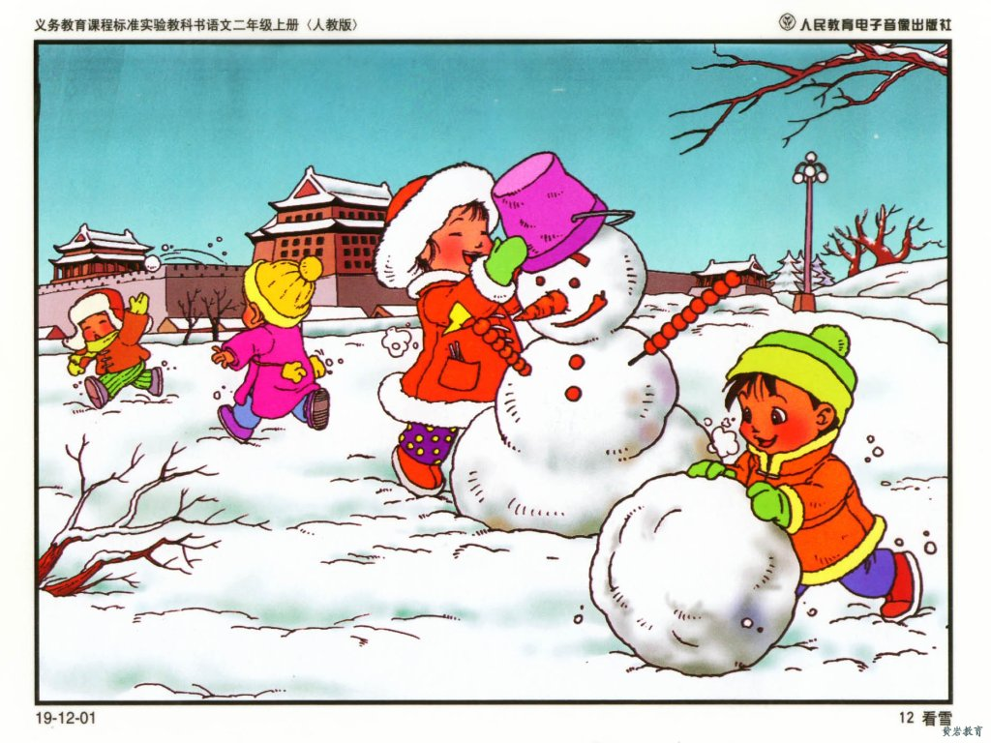
冬天，天上飘着雪花，地上铺着雪毯，树上披着银装，到处一片洁白。小伙伴们在雪地上堆雪人、打雪仗，玩得可高兴了！

Slide 8
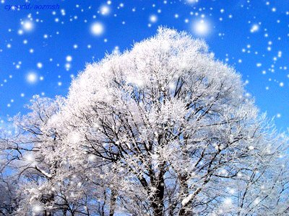

Slide 9
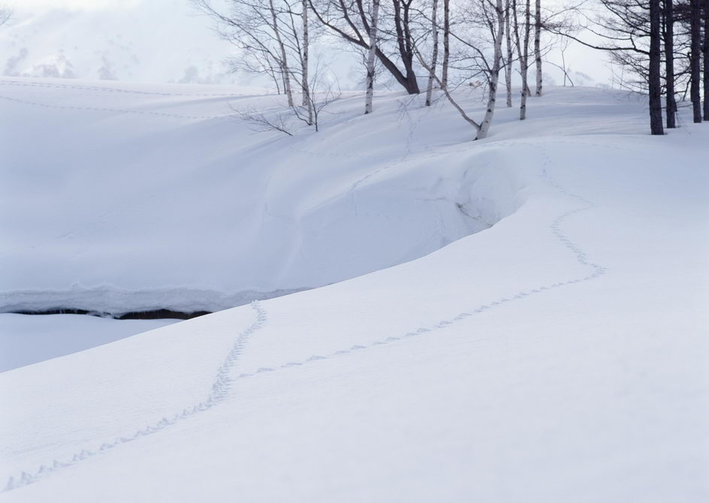

Slide 10
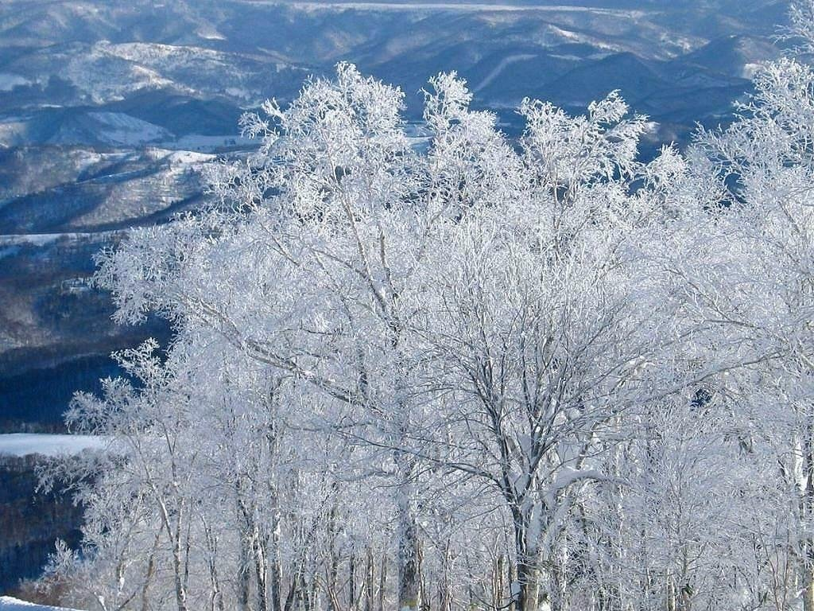

Slide 11
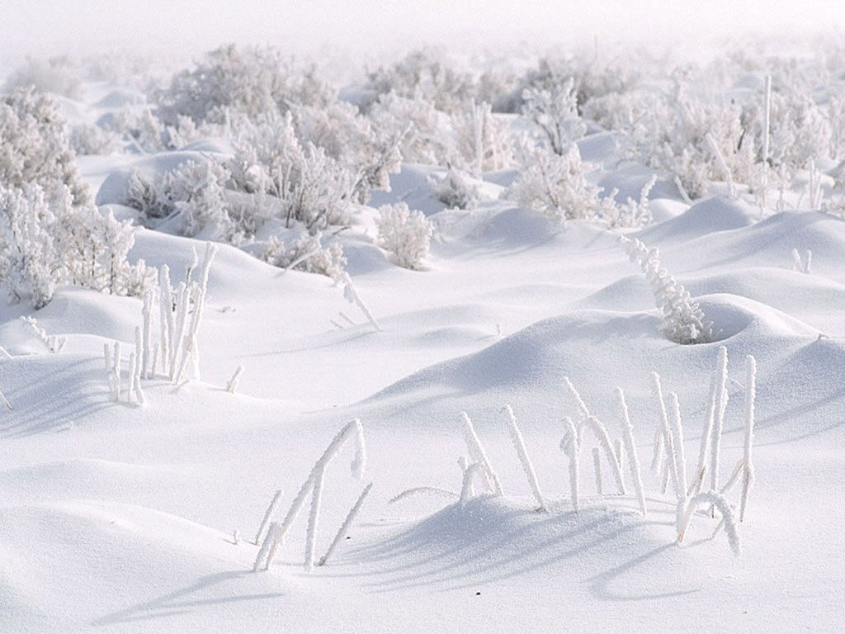

Slide 12
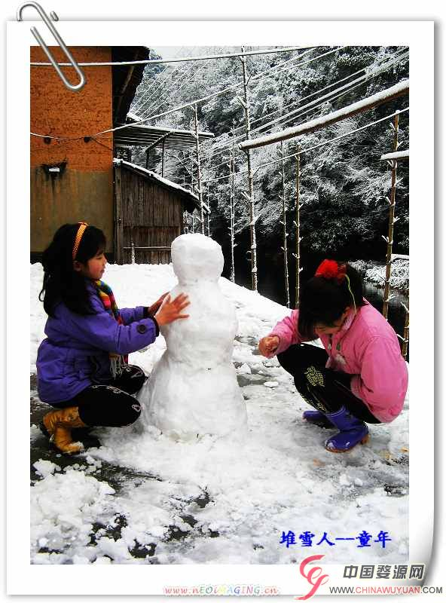

Slide 13
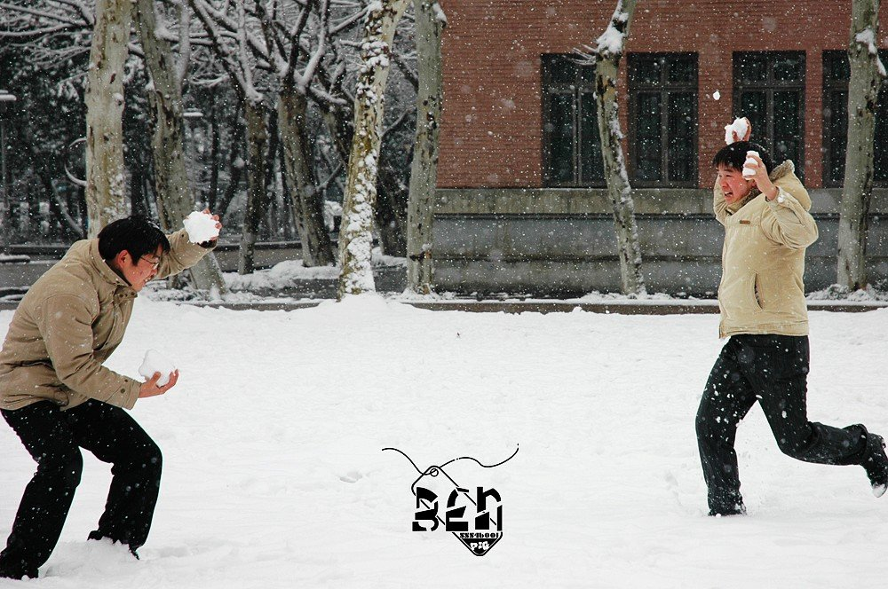

Slide 14
孩子们争着问老师：“什么时候能带我们到北京去看看真的雪呢？”
老师望望大家，深情地说：“那里的小朋友正盼着你们去和他们一起玩儿呢！”
你想到北京去看雪吗？

Slide 15
一只船，扬白帆，
漂呀漂呀到台湾。
接来台湾小朋友，
和我一起到北京，
手拉手，看雪景，
我们永远一家人！

Slide 16
我会连
堆 雪景 飘着 银装
打 雪人 披着 雪毯
看 雪仗 铺着 雪花

